Slide 1

Pricing & Packaging 2026 — V1
Résultats des ateliers inter-équipes et consolidation

Slide 2
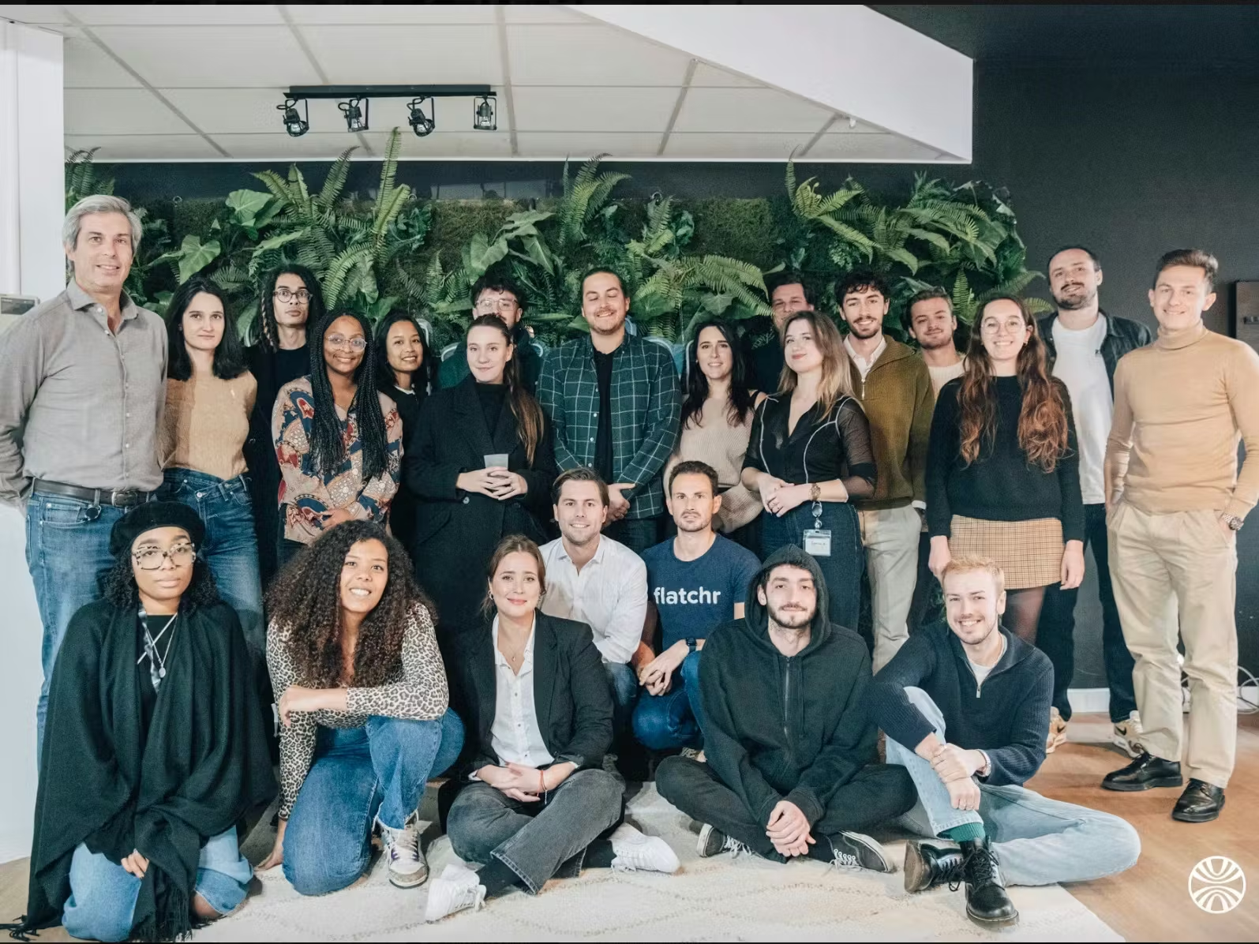

CONTEXTE
Pourquoi ce travail a été mené
Réduire les exceptions commerciales
Trop d'adaptations au cas par cas créent de la complexité et ralentissent les cycles de vente.
Structurer l'upsell
Besoin de créer des trajectoires d'évolution claires pour augmenter la valeur client dans le temps.
Aligner Product, Sales et CSM
Chaque équipe doit partager la même compréhension de l'offre et de ses leviers de valeur.

Slide 3
METHODE
Démarche suivi
Construction
Validation
Finalisation
Déploiement Progressif
=> 16 février 2026
Atelier
Pricing
V.0
Manager
Atelier
Négo.
Plaquette AE/CSM
Etude d’impact CA
Atelier
Produit
Atelier
Client
Atelier
Vente
V.0
Equipe
Analyse des retours terrain
- Tests contrôlés
- Fin des ventes Poséidon
- Transfert progressif des clients
- MEP Feature Flag
Décembre
2025
Janvier
2026
Février
2026

Slide 4


Une offre adaptée à chaque organisation !
Socle fonctionnel
+
Consommation à l’usage
Packs Stratégiques
+
Catalogue Produits
(Imports, Atelier de formation, SIRH, Tests de personnalité, Sourcing, Data, …)

Slide 5

Le socle fonctionnel
Identique pour tous les clients
Non négociable
Garantie de stabilité
Le contenu du socle ne peut pas être modifié ou réduit lors des négociations commerciales.
Assure une expérience cohérente et prévisible pour l'ensemble des utilisateurs.
Tous les clients disposent du même socle de base, quels que soient leur pack ou leur secteur.

Slide 6
Fonctionnalité | Mensuel | Annuel
Emplacements | Limité / x | Illimité
Kanban | Inclus | Inclus
Tâches | Inclus | Inclus
Rôles | Inclus | Inclus
Messages Auto | Inclus | Inclus
Gestion des offres | Inclus | Inclus
Site Carrière Premium | Inclus | Inclus
Templates | Inclus | Inclus
Multi-diffusion | Inclus | Inclus
Tags | Inclus | Inclus
Prise de RDV | Inclus | Inclus
DAR | Inclus | Inclus
Recherche Boolean (via prompt) | Inclus | Inclus
Statistiques | Inclus | Inclus
Parsing (tag auto) | Inclus | Inclus
Flatchr FIT (Analyse IA) | Limité | Limité
Viviers | Limité | Limité
SMS (One-Way) | x | Limité
MKTP | Limité | Limité
Import Manuel | Limité | Limité
Typologie de compte simplifié
Mensuel = Abonnement self-service (S0)
Emplacements au choix (1-100)
Annuel = Vente via AE/CSM (S1/S2/S3)
Un socle complet
Site carrière premium inclus
Gestion des rôles inclus
Intégration Prise de RDV inclus
L’IA intégré de base
Analyse Flatchr FIT*
Parsing Automatique
Remplissage des tags
*limite de service sur le volume

Slide 7
Consommation à l'usage
 | Socle | Supplémentaire
Emplacement | Mensuel: 1 Annuel: illimité | Mensuel: 30 €* Annuel: illimité
Viviers | 10 | 10 €*
SMS (One-Way) | 500 | 1w: 5 000 / 500€ = 0.1€ 2w: 5 000 / 1000€ = 0.2€
MKTP | 2 | 10€*
Import Manuel | 1 000 | Prix sur demande
Flatchr FIT (Analyse IA) | 10 000 | 5 000 / 10€
Principe
Certaines fonctionnalités avancées sont limitées par l'usage. Chaque client reçoit des crédits de base inclus dans son abonnement.
Lorsque la consommation dépasse le seuil inclus, des crédits supplémentaires sont facturés.
*prix dégressif

Slide 8
Un prix compétitif
Nombre d’employés | Prix 2026
1-50 (cabinet: 1) | 3 000 €
51-100 (cabinet: 1-5) | 5 000 €
101-200 (cabinet: 5-10) | 7 000 €
201-300 (cabinet: 11-20) | 10 000 €
301-400 (cabinet: 21-50) | 13 000 €
401-600 (cabinet: 51-100) | 18 000 €
600-1000 (cabinet: 101-200) | 25 000 €
+1000 (cabinet: +200) | Sur mesure
Diminution des paliers
Simplification sur les montants
Palier par 100
Prix spécifique cabinet
Un tarif spécifique aux cabinets en fonction du nombre de collaborateurs
Prix hors cible S3
Ces prix ne s’appliquent pas à la cible Réseaux qui bénéficie de contrat encadré avec des prix négociés unique.

Slide 9
Une offre adaptée à chaque organisation !
Socle fonctionnel
+
Consommation à l’usage
Packs Stratégiques
Scaling
Accélérez vos recrutements avec l’IA
Entreprise
Sécurité, conformité et gouvernance
Multi-entités
Pilotage RH décentralisé
+
Catalogue Produits
(Imports, Atelier de formation, SIRH, Tests de personnalité, Sourcing, Data, …)

Slide 10




STRUCTURE
Rôle des packs
Structurer l'offre
Les packs organisent l'offre en niveaux clairs et compréhensibles pour le marché.
Refléter la maturité
Chaque pack correspond à un stade de maturité dans l'usage du produit par le client.
Créer des trajectoires d'évolution
Les packs définissent des chemins d'upsell naturels et prévisibles dans le temps.
Les packs structurent l'offre. L'usage pilote la monétisation.

Slide 11
DÉCISIONS CLÉS
Pack Scaling
Clients Cibles
Problème Adressé
Capacités du Pack
Équipes en croissance ou complexes.
Besoin de prioriser les candidats.
Matching/Ranking IA (Jemmo)
Transcript IA (Noota)
Evaluations IA (ScoreCard)
Flatchr Skill (Trimoji)
Recruteurs et parties prenantes multiples.
Mesurer et améliorer la performance du recrutement.
Recrutement stratégique et opérationnel.
Sécuriser les décisions et processus.
Ce qu’il ne fait pas
Prix du pack
Fonctionnalités Entreprise (SSO, API, multi-comptes).
2 500 €*
Usage limité des fonctionnalités IA par défaut.
* limitation de services soumises par les partenaires

Slide 12
DÉCISIONS CLÉS
Pack Entreprise
Clients Cibles
Problème Adressé
Capacités du Pack
Le recrutement est stratégiquement critique
Besoin de sécurité, fiabilité et conformité réglementaire.
SSO
Multi-Compte illimité *
Statistiques ++
API (support technique)
JTMO
Environnements complexes.
Nécessité d'intégration dans l'écosystème IT existant
Contraintes IT, de sécurité ou de gouvernance strictes.
Exigence de gouvernance et de contrôle centralisés.
Ce qu’il ne fait pas
Prix du pack
Personnalisation fonctionnalité par fonctionnalité.
3 000 €
Support API limité en temps
JTMO : sous réserve d'éligibilité
* limitation à 10 SIREN différents

Slide 13
DÉCISIONS CLÉS
Pack Multi-Entités
Clients Cibles
Problème Adressé
Capacités du Pack
Organisations multi-entités, agences ou franchises.
Équilibrer l'autonomie locale et la gouvernance globale.
Multi-Compte Limité
Statistiques consolidées
Paramétrage commun
CVThèque partagée
Site carrière agrégés
Recrutement décentralisé avec supervision centralisée.
Besoin de visibilité consolidée et de reporting unifié.
Sièges sociaux nécessitant une visibilité transversale.
Application de standards partagés entre les entités.
Ce qu’il ne fait pas
Prix du pack
Fonctionnalités IT Entreprise (SSO, API).
500 € / Compte
Personnalisation illimitée inter-entités.

Slide 14

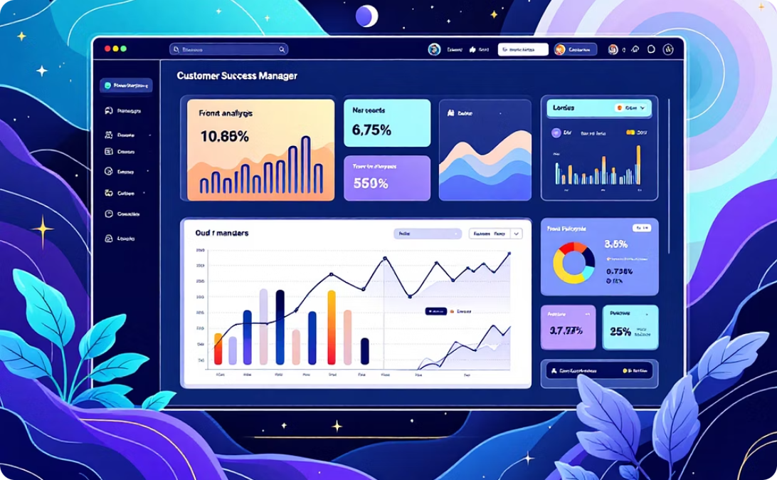

Impact par équipe
Sales
CSM
Product/Tech
Moins d'exceptions à gérer
Suivi de consommation simplifié
Périmètre mieux protégé
Cadre de négociation plus clair
Déclencheurs d'upsell identifiables
Réduction des promesses ad-hoc
Arguments d'upsell structurés
Meilleure anticipation des besoins
Feuille de route plus lisible

Slide 15
Une offre adaptée à chaque organisation !
Socle fonctionnel
+
Consommation à l’usage
Packs Stratégiques
Scaling
Accélérez vos recrutements avec l’IA
Entreprise
Sécurité, conformité et gouvernance
Multi-entités
Pilotage RH décentralisé
+
Catalogue Produits
(Imports, Atelier de formation, SIRH, Tests de personnalité, Sourcing, Data, …)

Slide 16
Catalogue Produits Interne
Imports personalisés
Export personalisés
Tableau Statistiques
Import de la BDD facturés par pack de 1 000 candidats
Export des informations dans un format personnalisé
Création d’un tableau métabase avec un ensemble de mesure personnalisée
Site Carrière
Connexion Power BI
Support Technique
Personnalisation de la marque employeur sur un site carrière multi-page
Création d’une database unique contenant l’ensemble des données du clients
Atelier d’assistance pour l’utilisation de nos API / WhatsApp Business
Onboarding Premium
Formation Manager
Atelier RH
Configuration du compte pour le client et import des membres
Session de présentation en présentiel ou via visio pour former des utilisateurs
Formation sur un thème particulier

Slide 17












Catalogue Produits Externe
SIRH
Test Personnalité
IA / Transcript
CRM
Gestion Planning (A venir)
Onboarding (A venir)
Cvthèque AI (NEW)
Photos / Vidéos (NEW)
Agences de communication RH
Notes:
Test de personnalité :
Il faut déterminer 2 cas d’usage en Flatchr Skill.
Si besoin d’un onboarding, on les redirige vers AF ou Trimoji.
Gestion des talents : a voir avec les équipes si ca vaut le coup/
Onboarding : je dej avec Léon pour en savoir

Slide 18
METHODE
Une offre adaptée à chaque organisation !
Socle fonctionnel
+
Consommation à l’usage
Packs Stratégiques
Scaling
Accélérez vos recrutements avec l’IA
Entreprise
Sécurité, conformité et gouvernance
Multi-entités
Pilotage RH décentralisé
+
Catalogue Produits
(Imports, Atelier de formation, SIRH, Tests de personnalité, Sourcing, Data, …)

Slide 19

DÉCISIONS CLÉS
Règles de négociation commerciale 2026
Prix
Temps
Prestation offerte
Possibilité de réduire le nombre d’employés de 1 cran (< base) *
Possibilité d’offrir les 6 premiers mois
Accompagnement Atelier CSM
Préparation Site Carrière (Photos, Vidéos, Marque Employeur)
Réduction 20% maximum
(base, crédit, pack)
Réduction supplémentaire possible par validation du manager
Réduction 50% si association
(loi 1901)
Aménagement de paiement (trimestriel, semestriel, annuel)
Importation de la base existante
*Limité à la 1ère année

Slide 20

OBJECTIFS
Critères de succès pour la V1
1
2
Réduction des exceptions
Augmentation de l'upsell
Diminution mesurable du nombre de cas nécessitant une approbation managériale ou une adaptation contractuelle.
Croissance du taux de clients évoluant vers un pack supérieur ou achetant des crédits additionnels.

Slide 21
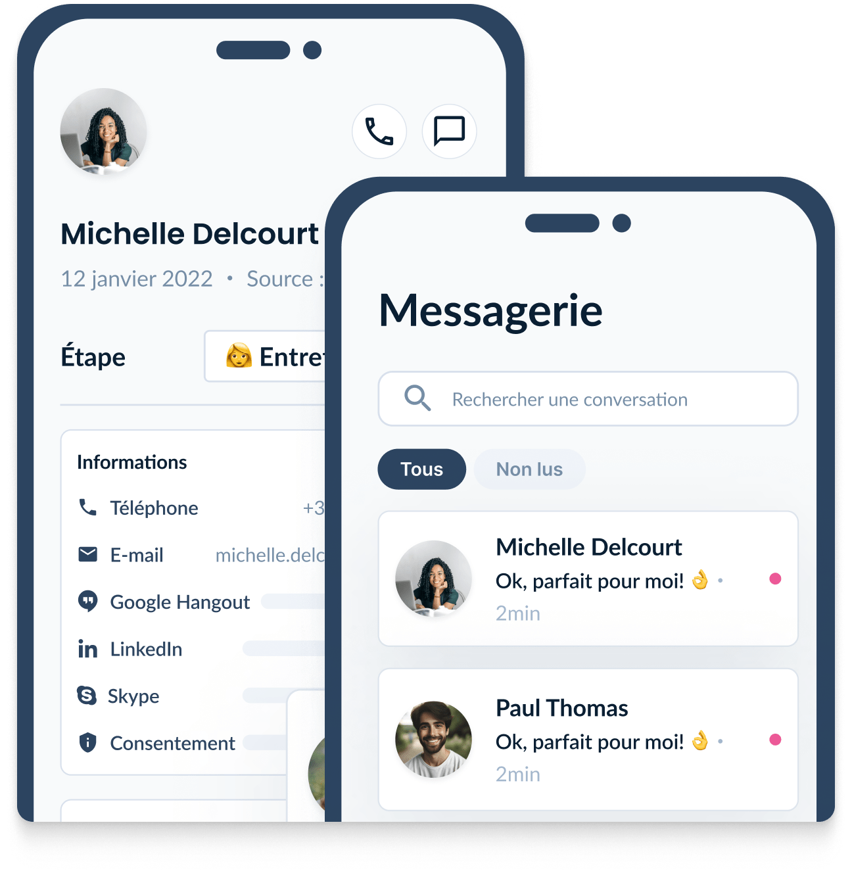
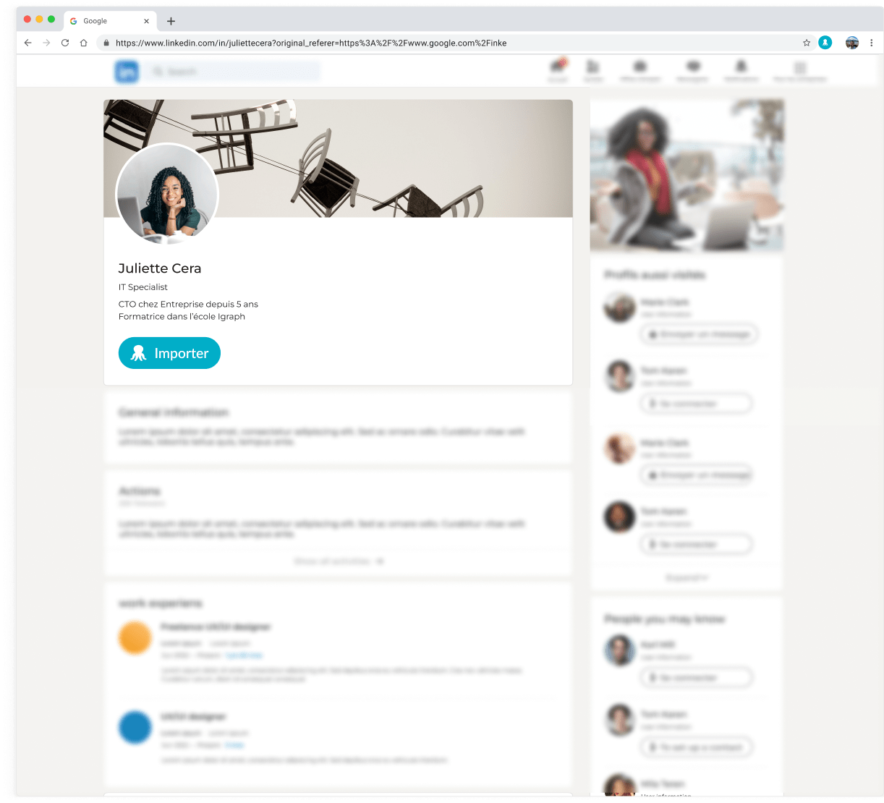
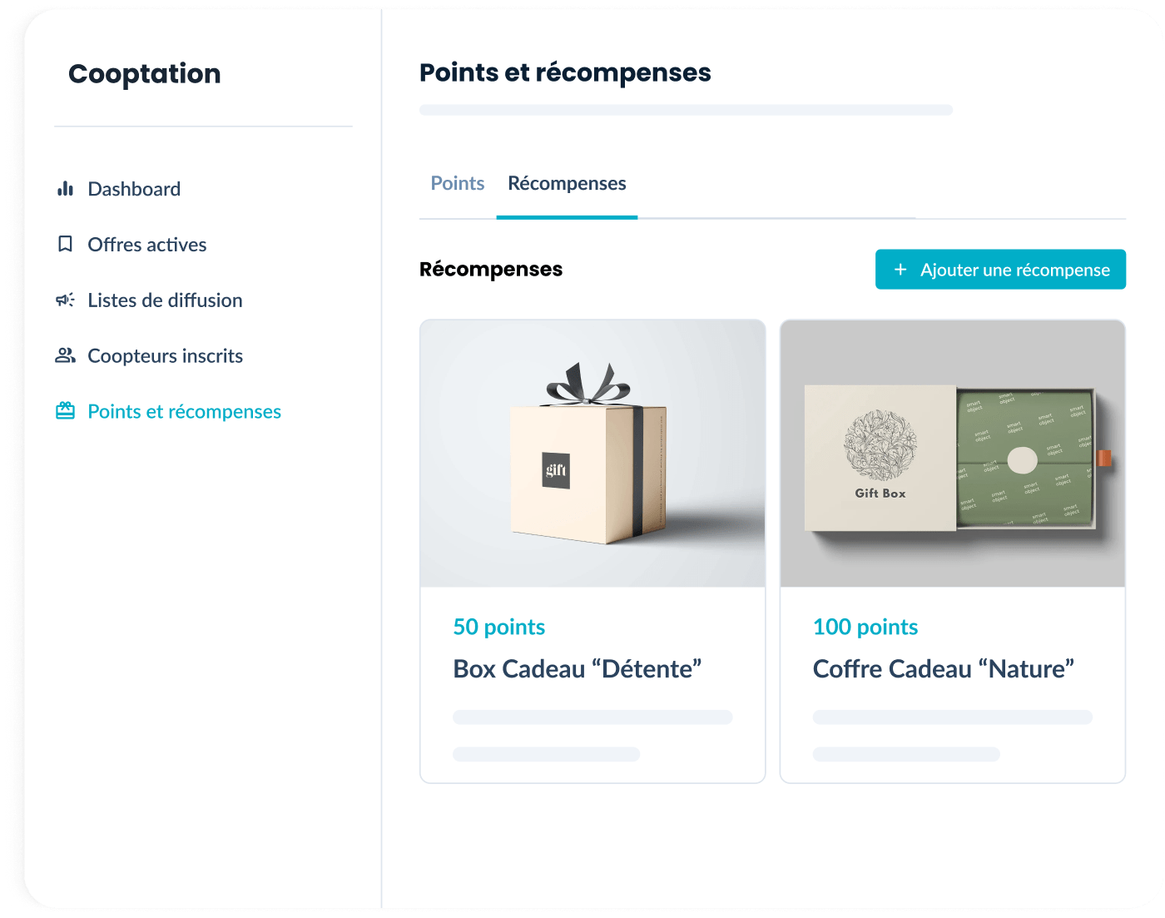
Les oubliés … ou pas
1
1
2
3
Application Mobile
Flatchr GO
Krakn
Refonte planifié sur Q3
Analyse en cours des besoins
Partenaire Externe identifié
Négociation en cours
Partenaire Externe identifié
Négociation en cours
On garde un cap sur la roadmap avec une accélération des fonctionnalités liés au strategic en H2

Slide 22
Prochaines étapes
Création des supports et produits
Transfert des clients actuel
Produire les guides et outils (devis) pour Sales et CSM afin d'assurer une adoption homogène
Modification des plans et activation des legacy pour renouveler sur le nouveau pricing
1
2
3
Tests contrôlés et itérations
Déploiement progressif pour ajuster avant généralisation et remontée des cas problématiques
L'objectif est une offre plus lisible, défendable et scalable pour 2026.

Slide 23
ANNEXE
Résultats des ateliers inter-équipes

Slide 24
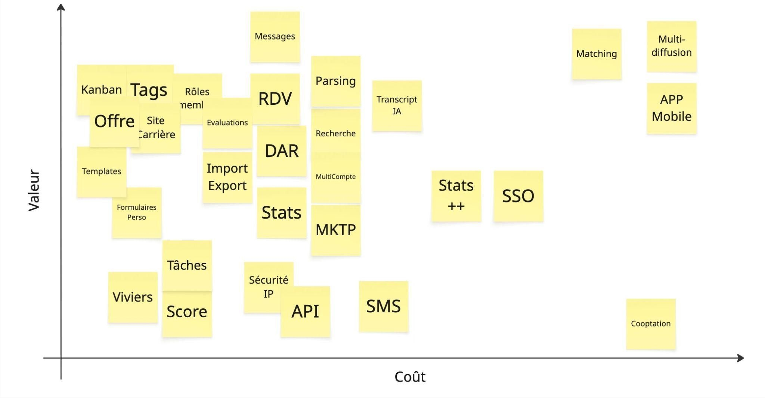
Annexe : Atelier Tech
Cartographie des fonctionnalités selon valeur client et coût tech (run / support)

Slide 25
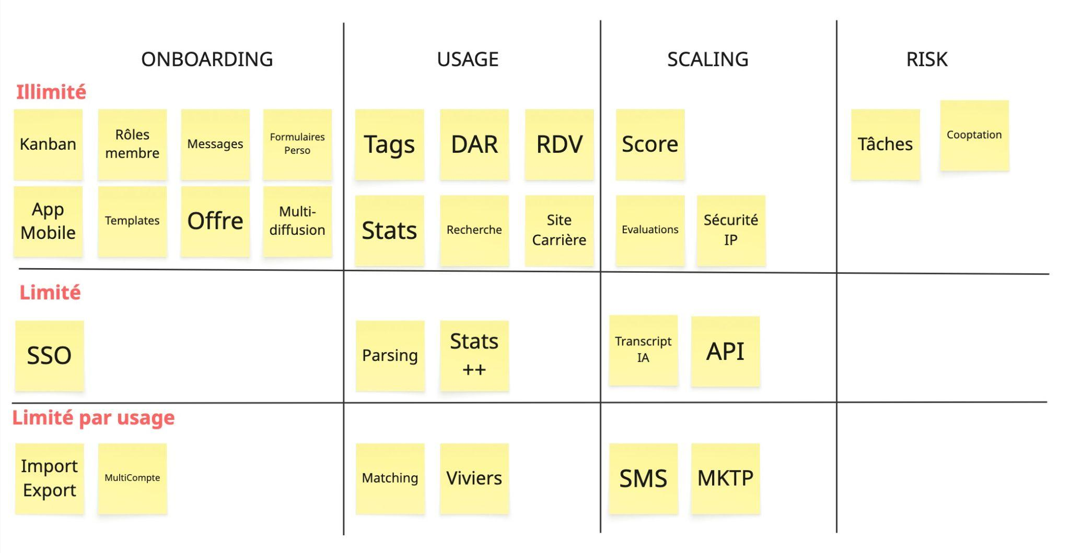
Annexe : Atelier CSM
Cartographie des fonctionnalités selon cycle de vie client et identification des leviers

Slide 26
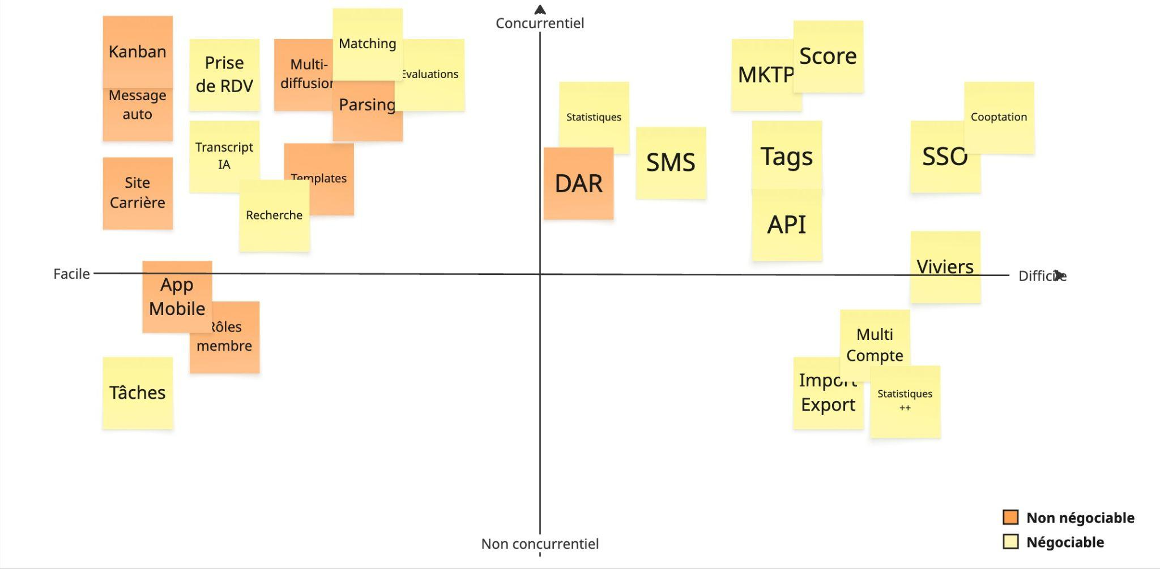
Annexe : Atelier Sales
Cartographie des fonctionnalités selon la facilité de vente et la pression concurrentielle

Slide 27
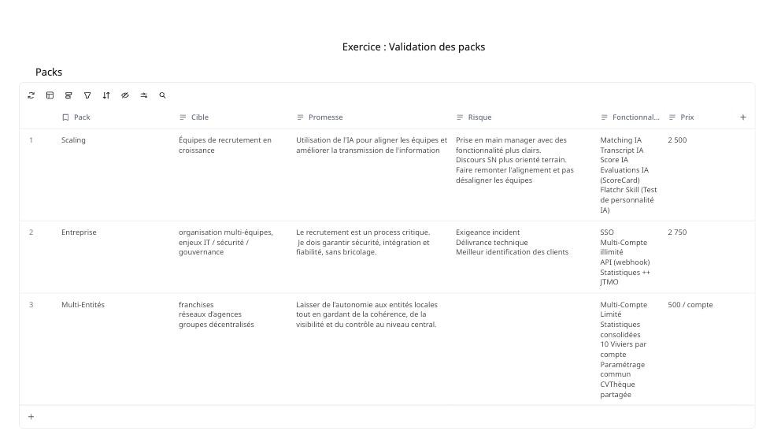
Annexe : Atelier Consolidation
Consolidation du socle et des packs

